Slide 1



Активные формы и методы формирования орфографической зоркости учащихся на уроках русского языка

Slide 2
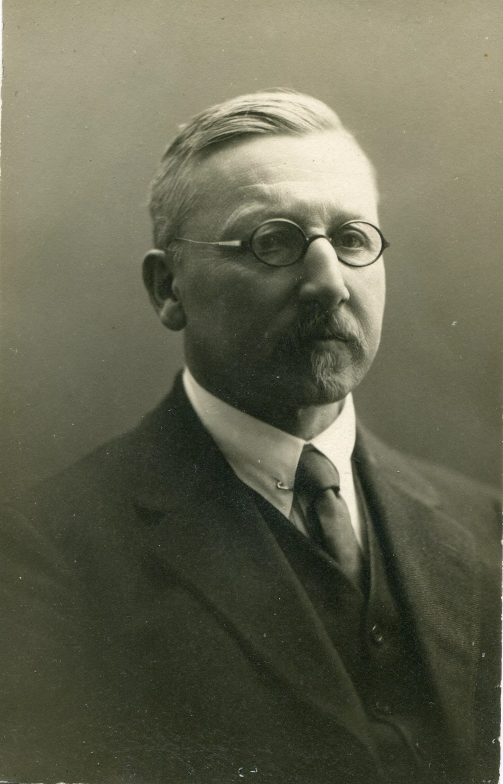
«Всякое механическое усвоение становится автоматическим; как всякое автоматическое усвоение, оно отличается прочностью, долговременностью и безошибочностью… Попробуйте быстро сбежать с привычной для вас лестницы, думая о том, чтобы не оступиться, и вы непременно оступитесь; бегите по ней вниз, думая о чём угодно, только не о лестнице, и вы отчётливо и безошибочно выполните всю нужную работу для спуска к выходу»

Slide 3
способы закрепления в памяти обучающихся правильных словесных форм;
упражнения по развитию способностей к запоминанию с помощью орфографических задач;
методы проверки достигнутых результатов;
приёмы исправления ученических ошибок.

Slide 4
Проверка теоретических знаний
Игра « Угадай-ка»:
О какой орфограмме идёт речь, записать несколько слов на эту орфограмму
Орфограмма находится в корне с чередующейся гласной. Выбор зависит от того, оканчивается ли корень на СТ, Щ.
Орфограмма находится в приставке. Выбор зависит от последующего глухого согласного.
Орфограмма находится в суффиксе. Выбор зависит от того, выпадает ли гласны при склонении слова.

Slide 5
«Третье (четвертое) лишнее»
Р…стение, р…сток, выр…щенный, прор…стёт
Гуси…ый, кожа…ый, глиня…ый, лу…ый
Стекля…ый, каме…ый, оловя…ый, деревя…ый
Пол(?)игры, пол(?)дела, пол(?)леса, пол(?)России.
И́здавн.., за́прост…, снов…, до́чист…

Slide 6
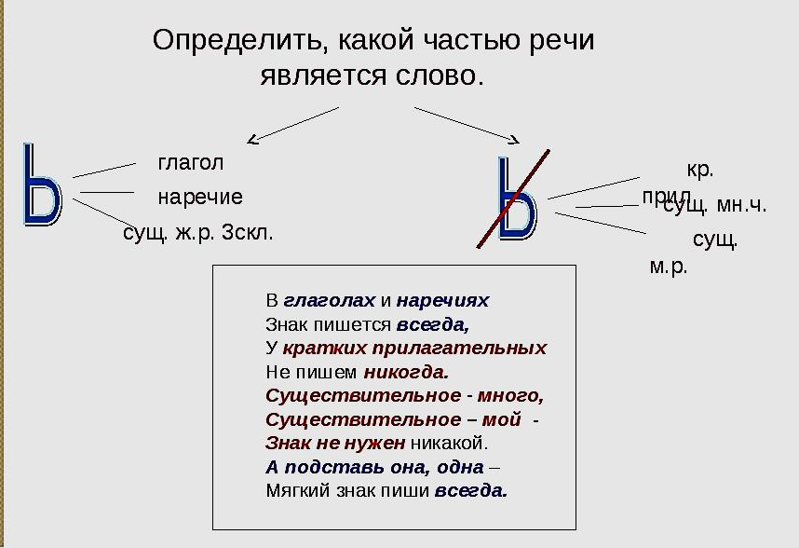

Slide 7
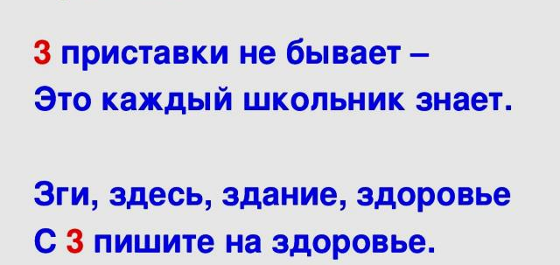

Slide 8
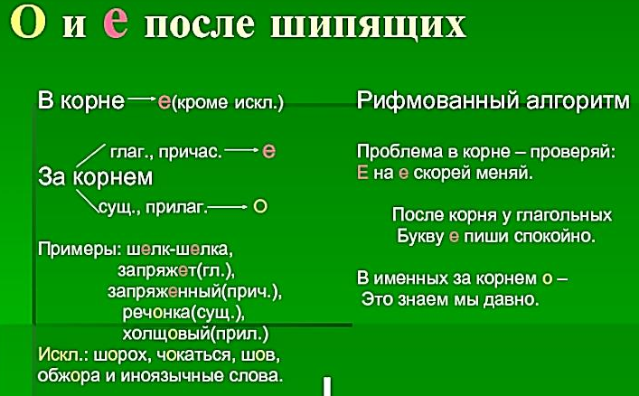
..
..

Slide 10
Игра “Букву заменишь – смысл слова изменишь”
С Е можно быстро обойти все кругом, с И то, чего нельзя делать по отношению к слабым
С Е можно делать с обувью, одеждой, а с И можно восстановить дружбу
С О всегда будешь чистым и опрятным, а с А нежным и добрым.
С Е нужно старость уважать, а с И можно просто отдохнуть
С И можно чего-то добавит, а с Е нарушить верность

Slide 11
Работа с заимствованными словами
Мысли о необходимости «избавить» русский язык от заимствований и дать новым предметам и явлениям русские названия вместо иностранных существовала еще в начале девятнадцатого век. Многие дворяне вообще на французском говорили лучше, чем на русском. Ну, и конечно тогда были свои борцы за чистоту родного языка. В частности, против засилья иностранных слов выступал адмирал Шишков. Он настаивал на том, что всем иностранным словам можно, и нужно, придумать русский вариант, замену. Так, вместо слова «галоши» он предлагал ввести слово «мокроступы». Попробуй заменить заимствованные слова русскими или образуй соответствующее русское слово (словосочетание), опираясь на значение заимствования:
Бейсболка____________________________________________,
Тротуар______________________________________________ ,
Блогер_______________________________________________,
степлер_______________________________________________,
Вермишель ___________________________________________.

Slide 12
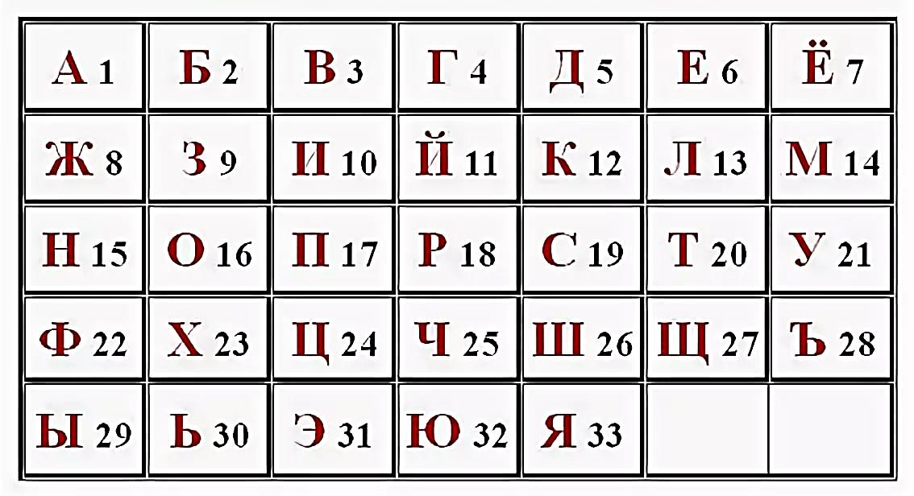
Работа со словарными словами
1._ж_релье, в_зражение, аб_н_мент, гал_рея, к_мпонент
(16)ж(6)релье, в(16)зражение, аб(16)н(6)мент, гал(6)рея, к(16)мпонент

Slide 13
Расшифруйте слова. Замените одним словом
22,16,20,16,1,17,17,18,1,20
12,16,19,20,32,14
24,6,15,20,15,6,18
31,17,10,5,6,14,10,33
20,18,1,14,3,1,11

Slide 14
Одноглазый великан из мифов.
Правила поведения, обычаи, передаваемые из поколения в поколение.
Что носит черепаха на себе?
Детеныш курицы.
Инструмент, с помощью которого можно рисовать круги.
Живет в таборе.
Последовательность действий, которая постоянно повторяется (например, Земля делает каждые сутки круг вокруг своей оси).
Там показывают представление клоуны и медведи на велосипедах.
Поверхность, на котором находятся стрелки часов.
Кто занимается охраной правопорядка в обществе?
Дословная передача чьего-либо высказывания.
Знаки для записи чисел.

Slide 15
Одноглазый великан из мифов.
Правила поведения, обычаи, передаваемые из поколения в поколение.
Что носит черепаха на себе?
Детеныш курицы.
Инструмент, с помощью которого можно рисовать круги.
Живет в таборе.
Последовательность действий, которая постоянно повторяется (например, Земля делает каждые сутки круг вокруг своей оси).
Там показывают представление клоуны и медведи на велосипедах.
Поверхность, на котором находятся стрелки часов.
Кто занимается охраной правопорядка в обществе?
Дословная передача чьего-либо высказывания.
Знаки для записи чисел.
Ц и к л о п

Slide 16
Одноглазый великан из мифов.
Правила поведения, обычаи, передаваемые из поколения в поколение.
Что носит черепаха на себе?
Детеныш курицы.
Инструмент, с помощью которого можно рисовать круги.
Живет в таборе.
Последовательность действий, которая постоянно повторяется (например, Земля делает каждые сутки круг вокруг своей оси).
Там показывают представление клоуны и медведи на велосипедах.
Поверхность, на котором находятся стрелки часов.
Кто занимается охраной правопорядка в обществе?
Дословная передача чьего-либо высказывания.
Знаки для записи чисел.
Т
Р
А
Д
Ц
И
И
Ц и к л о п

Slide 17
Одноглазый великан из мифов.
Правила поведения, обычаи, передаваемые из поколения в поколение.
Что носит черепаха на себе?
Детеныш курицы.
Инструмент, с помощью которого можно рисовать круги.
Живет в таборе.
Последовательность действий, которая постоянно повторяется (например, Земля делает каждые сутки круг вокруг своей оси).
Там показывают представление клоуны и медведи на велосипедах.
Поверхность, на котором находятся стрелки часов.
Кто занимается охраной правопорядка в обществе?
Дословная передача чьего-либо высказывания.
Знаки для записи чисел.
Т
Р
А
Д
Ц
И
И
П а н ц и ь
Ц и к л о п

Slide 18
Одноглазый великан из мифов.
Правила поведения, обычаи, передаваемые из поколения в поколение.
Что носит черепаха на себе?
Детеныш курицы.
Инструмент, с помощью которого можно рисовать круги.
Живет в таборе.
Последовательность действий, которая постоянно повторяется (например, Земля делает каждые сутки круг вокруг своей оси).
Там показывают представление клоуны и медведи на велосипедах.
Поверхность, на котором находятся стрелки часов.
Кто занимается охраной правопорядка в обществе?
Дословная передача чьего-либо высказывания.
Знаки для записи чисел.
Ц
Ы
Л
Е
Н
О
К
Т
Р
А
Д
Ц
И
И
п а н ц и ь
Ц и к л о п

Slide 19
Одноглазый великан из мифов.
Правила поведения, обычаи, передаваемые из поколения в поколение.
Что носит черепаха на себе?
Детеныш курицы.
Инструмент, с помощью которого можно рисовать круги.
Живет в таборе.
Последовательность действий, которая постоянно повторяется (например, Земля делает каждые сутки круг вокруг своей оси).
Там показывают представление клоуны и медведи на велосипедах.
Поверхность, на котором находятся стрелки часов.
Кто занимается охраной правопорядка в обществе?
Дословная передача чьего-либо высказывания.
Знаки для записи чисел.
Ц
Ы
Л
Е
Н
О
К
Т
Р
А
Д
Ц
И
И
п а н ц и ь
Ц и к л о п
ц р к у л ь

Slide 20
Одноглазый великан из мифов.
Правила поведения, обычаи, передаваемые из поколения в поколение.
Что носит черепаха на себе?
Детеныш курицы.
Инструмент, с помощью которого можно рисовать круги.
Живет в таборе.
Последовательность действий, которая постоянно повторяется (например, Земля делает каждые сутки круг вокруг своей оси).
Там показывают представление клоуны и медведи на велосипедах.
Поверхность, на котором находятся стрелки часов.
Кто занимается охраной правопорядка в обществе?
Дословная передача чьего-либо высказывания.
Знаки для записи чисел.
Ц
Ы
Г
А
Ц
Ы
Л
Е
Н
О
К
Т
Р
А
Д
Ц
И
И
п а н ц и ь
Ц и к л о п
ц р к у л ь

Slide 21
Одноглазый великан из мифов.
Правила поведения, обычаи, передаваемые из поколения в поколение.
Что носит черепаха на себе?
Детеныш курицы.
Инструмент, с помощью которого можно рисовать круги.
Живет в таборе.
Последовательность действий, которая постоянно повторяется (например, Земля делает каждые сутки круг вокруг своей оси).
Там показывают представление клоуны и медведи на велосипедах.
Поверхность, на котором находятся стрелки часов.
Кто занимается охраной правопорядка в обществе?
Дословная передача чьего-либо высказывания.
Знаки для записи чисел.
Ц
Ы
Г
А
и к л
Ц
Ы
Л
Е
Н
О
К
Т
Р
А
Д
Ц
И
И
п а н ц и ь
Ц и к л о п
ц р к у л ь

Slide 22
Одноглазый великан из мифов.
Правила поведения, обычаи, передаваемые из поколения в поколение.
Что носит черепаха на себе?
Детеныш курицы.
Инструмент, с помощью которого можно рисовать круги.
Живет в таборе.
Последовательность действий, которая постоянно повторяется (например, Земля делает каждые сутки круг вокруг своей оси).
Там показывают представление клоуны и медведи на велосипедах.
Поверхность, на котором находятся стрелки часов.
Кто занимается охраной правопорядка в обществе?
Дословная передача чьего-либо высказывания.
Знаки для записи чисел.
Ц
И
Р
Ц
Ы
Г
А
и к л
Ц
Ы
Л
Е
Н
О
К
Т
Р
А
Д
Ц
И
И
п а н ц и ь
Ц и к л о п
ц р к у л ь

Slide 23
Одноглазый великан из мифов.
Правила поведения, обычаи, передаваемые из поколения в поколение.
Что носит черепаха на себе?
Детеныш курицы.
Инструмент, с помощью которого можно рисовать круги.
Живет в таборе.
Последовательность действий, которая постоянно повторяется (например, Земля делает каждые сутки круг вокруг своей оси).
Там показывают представление клоуны и медведи на велосипедах.
Поверхность, на котором находятся стрелки часов.
Кто занимается охраной правопорядка в обществе?
Дословная передача чьего-либо высказывания.
Знаки для записи чисел.
Ц
И
Р
и ф е р б л а т
Ц
Ы
Г
А
и к л
Ц
Ы
Л
Е
Н
О
К
Т
Р
А
Д
Ц
И
И
п а н ц и ь
Ц и к л о п
ц р к у л ь

Slide 24
Одноглазый великан из мифов.
Правила поведения, обычаи, передаваемые из поколения в поколение.
Что носит черепаха на себе?
Детеныш курицы.
Инструмент, с помощью которого можно рисовать круги.
Живет в таборе.
Последовательность действий, которая постоянно повторяется (например, Земля делает каждые сутки круг вокруг своей оси).
Там показывают представление клоуны и медведи на велосипедах.
Поверхность, на котором находятся стрелки часов.
Кто занимается охраной правопорядка в обществе?
Дословная передача чьего-либо высказывания.
Знаки для записи чисел.
П
О
И
Ц
И
Я
Ц
И
Р
и ф е р б л а т
Ц
Ы
Г
А
и к л
Ц
Ы
Л
Е
Н
О
К
Т
Р
А
Д
Ц
И
И
п а н ц и ь
Ц и к л о п
ц р к у л ь

Slide 25
Одноглазый великан из мифов.
Правила поведения, обычаи, передаваемые из поколения в поколение.
Что носит черепаха на себе?
Детеныш курицы.
Инструмент, с помощью которого можно рисовать круги.
Живет в таборе.
Последовательность действий, которая постоянно повторяется (например, Земля делает каждые сутки круг вокруг своей оси).
Там показывают представление клоуны и медведи на велосипедах.
Поверхность, на котором находятся стрелки часов.
Кто занимается охраной правопорядка в обществе?
Дословная передача чьего-либо высказывания.
Знаки для записи чисел.
П
О
И
Ц
И
Я
Ц
И
А
Т
А
Ц
И
Р
и ф е р б л а т
Ц
Ы
Г
А
и к л
Ц
Ы
Л
Е
Н
О
К
Т
Р
А
Д
Ц
И
И
п а н ц и ь
Ц и к л о п
ц р к у л ь

Slide 26
Одноглазый великан из мифов.
Правила поведения, обычаи, передаваемые из поколения в поколение.
Что носит черепаха на себе?
Детеныш курицы.
Инструмент, с помощью которого можно рисовать круги.
Живет в таборе.
Последовательность действий, которая постоянно повторяется (например, Земля делает каждые сутки круг вокруг своей оси).
Там показывают представление клоуны и медведи на велосипедах.
Поверхность, на котором находятся стрелки часов.
Кто занимается охраной правопорядка в обществе?
Дословная передача чьего-либо высказывания.
Знаки для записи чисел.
Ц
И
Р
А
П
О
И
Ц
И
Я
Ц
И
А
Т
А
Ц
И
Р
и ф е р б л а т
Ц
Ы
Г
А
и к л
Ц
Ы
Л
Е
Н
О
К
Т
Р
А
Д
Ц
И
И
п а н ц и ь
Ц и к л о п
ц р к у л ь

Slide 27
Работа над ошибками
Памятка
Выписать слово, в котором допущена ошибка, обозначить морфему, где она допущена.
Определить часть речи.
Назвать орфограмму.
Объяснить данное слово графически.
Привести пример предложения, словосочетания с данным словом или придумать слово на данное правило.

Slide 28
Пример № 1. Удивляться. Глагол. Безударная проверяемая гласная в корне слова. Удивляться – диво. Удивительным было это зрелище | Пример №2. По дорожке. Существительное. Правописание е-и в окончаниях существительных . По дорожке (I cкл., Д.п.). По заснеженной дорожке пробежал заяц.
Пример №3. Неаккуратно. Наречие. Слитное и раздельное написание НЕ с наречиями на О и Е. Неаккуратно (без прилежания). Ты написал неаккуратно

Slide 29
Магазин
Это игра-диалог, где один – продавец, другой – покупатель. Задача – использовать как можно больше слов данной группы. На подготовительном этапе диалоги проговариваются в парах. В игре участвуют 3–4 пары. Жюри отмечает, сколько трудных слов прозвучало в диалоге, не были ли допущены ошибки. Побеждает пара, использовавшая верно большее количество слов, при этом оцениваются и учитываются организация диалога и соблюдение правил речевого этикета.

Slide 30
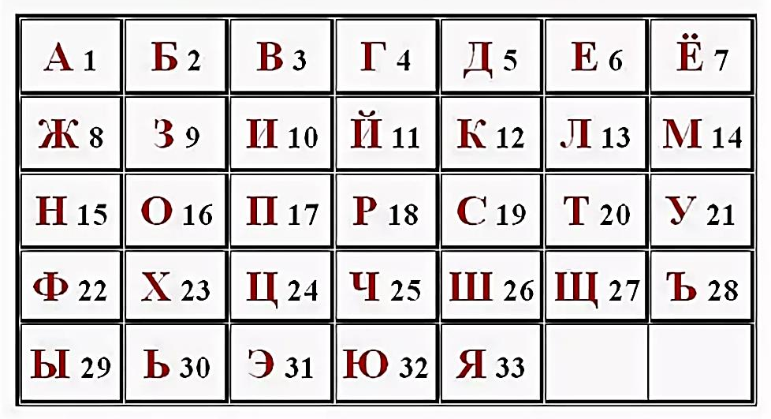
Обобщение знаний
Катя Пятеркина передала вам очень важное и нужное слово, но листок, на котором она его написала, промок под дождем. Но Катя оставила подсказки, которые помогут вам восстановить послание.
1 слово 1 буква – пропущенная буква в слове лес…ница 2 буква - пропущенная буква в слове чу…ствовать 3 буква - пропущенная буква в слове в…да 4 буква – 18 буква алфавита 5 буква - пропущенная буква в слове перепис…ик 6 буква – пишется в окончаниях глаголов I спряжения 7 буква – пишется на конце приставки перед глухим согласным 8 буква – 12 буква алфавита 9 буква – пишется в приставках со значением «неполнота действия» 10 буква – 23 буква алфавита | 2 слово 1 буква – пропущенная буква в слове ч…до 2 буква - пропущенная буква в слове про…ба 3 буква – парный звуку Б 4 буква – пропущенная буква в слове пост…лить 5 буква - 23 буква алфавита 6 буква – пропущенная буква в слове заг…релый 7 буква – пропущенная буква в слове здра…ствуй

